Slide 1
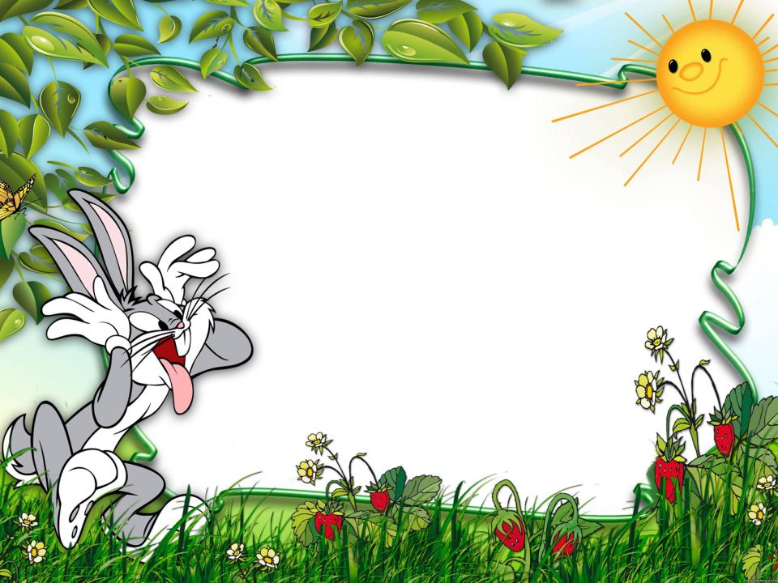
Мимическая
гимнастика
Учитель-логопед
Жилинская А.С.

Slide 2
Зачем нужна мимическая гимнастика
Мимика – движения мышц лица, являющиеся непроизвольным или намеренным выражением чувств. Мимика является одним из средств общения между людьми, формой выражения их эмоционального состояния.
Одним из симптомов дизартрии является недоразвитие/нарушение объема и качества движений мышц лица. У детей наблюдается слабый тонус лицевых мышц, нижняя челюсть приоткрыта, лицо амимично. Все это приводит к нечеткой и смазанной речи. Особенно это заметно в слитном речевом потоке. При других формах дизартрий может наблюдаться напряжение (повышенный тонус) круговой мышцы рта, в результате чего страдают звукопроизношение в целом и губные звуки в частности.
При исследовании движений мышц лица отмечаются появление содружественных (сопутствующих) движений, напряженность в создании и удержании мимических поз, выполнение движений только с одной стороны, невозможность выполнения определенного движения. Часто у детей вызывает затруднение изолированное надувание одной щеки, втягивание щек в рот, нахмуривание лба, изолированное закрытие одного глаза. Дети не могут выразить мимикой лица удивление, грусть, испуг, сердитое лицо.
Упражнения на развитие мимической мускулатуры помогают уточнению кинестетических ощущений от движений определенных мышц, способствуют развитию подвижности лицевой мускулатуры, возможности выражать свое эмоциональное состояние, способствуют развитию и совершенствованию основных психологических процессов: внимания, памяти, способности к переключению, а также создают благоприятный фон для занятий.

Slide 3
Рекомендации к проведению
мимической гимнастики
Познакомьте ребенка с частями лица (лоб, брови, глаза, щеки, губы, подбородок и др.) Пусть ребенок показывает и называет их. Для зрительного контроля лучше использовать зеркало.
На начальном этапе особое внимание уделяется способности создавать определенную статическую позу. Взрослый показывает движение, а ребенок, глядя в зеркало, повторяет его. Позу необходимо удержать 5-10 секунд, повторить ее несколько раз.
Когда ребенок овладеет основными позами, вводятся задания на переключение. Смена мимических поз осуществляется под счет педагога сначала медленно, потом с увеличением темпа.
Далее проводятся упражнения, в ходе которых дети учатся выражать мимикой различные оттенки эмоциональных состояний.
Мимическую гимнастику можно проводить несколько минут в день как часть фронтального или индивидуального занятия.
Для поддержания интереса к такого рода заданиям нужно использовать наглядный материал: пиктограммы с изображением лиц детей и взрослых в различных эмоциональных состояниях, изображения клоунов и животных, сюжетные картинки, изображающие различные эмоциональные ситуации. Упражнения можно сопровождать стихами, потешками, проводить в игровой форме.

Slide 4
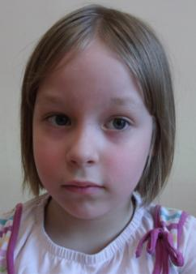
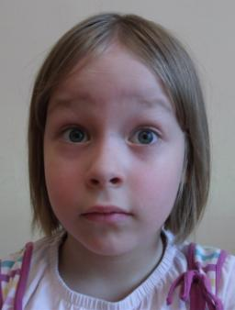

Горы
Цель: развивать подвижность мышц лба.
Описание упражнения: поднять брови вверх, удерживать позу под счет до 5, повторить 3-4 раза.
Мы на горку забрались -
Бровки вверх поднялись.
Мы с горки спустились –
Бровки вниз опустились.

Slide 5
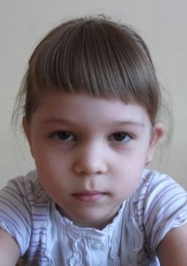
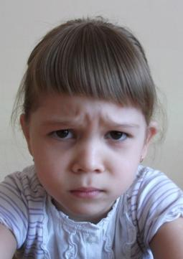

Хмурая тучка
Цель: развивать подвижность мышц лба.
Описание упражнения: нахмурить брови, удерживать позу под счет до 5, повторить 3-4 раза.
Темная тучка по небу бежала,
Как бровки нахмурить, нам показала.

Slide 6
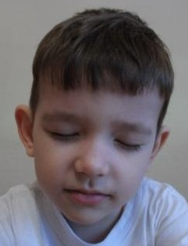
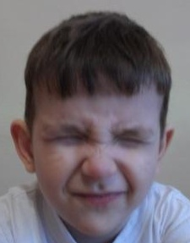
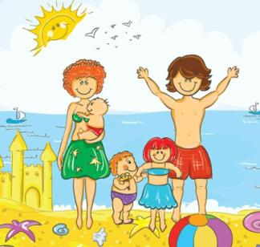
На пляже
Цель: развивать подвижность мышц глаз.
Описание упражнения: спокойно закрыть оба глаза, удержать под счет до 5; зажмурить оба глаза, удержать под счет до 5; попеременно то спокойно закрывать, то зажмуривать глаза.
Утром встало солнышко –
Яркие лучи.
Я зажмурил глазоньки:
- Солнце, не слепи!
На пляже мы заснули
И спокойно отдохнули.

Slide 7

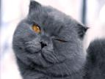
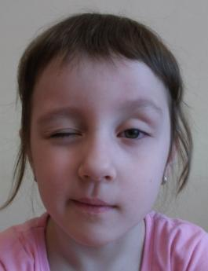
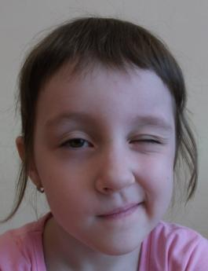
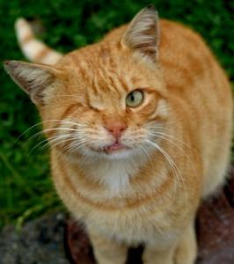
Мигалки
Цель: развивать подвижность мышц глаз.
Описание упражнения: поочередно зажмуривать левый и правый глаз; спокойно закрыть левый, о потом правый глаз.
Левым глазом подмигни,
А потом уж правым,
Даже шустрые коты
Подмигивают своей маме..

Slide 8
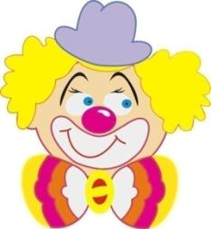
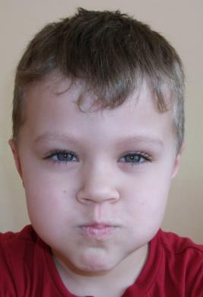
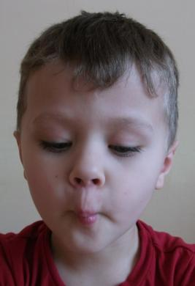

Толстый - Худой
Цель: развивать подвижность мышц щек.
Описание упражнения: надуть щеки, удерживать под счет до 5; втянуть щеки, удерживать под счет до 5; поочередно надувать и втягивать щеки.
Воздух в щеки мы набрали,
Толстячка всем показали.
Чтоб на худого нам взглянуть,
Надо щеки внутрь втянуть.

Slide 9
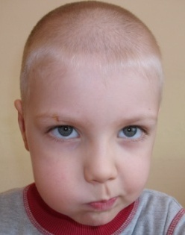

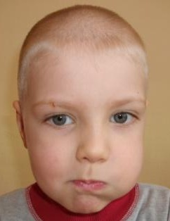
Шарики
Цель: развивать подвижность мышц щек.
Описание упражнения: надуть одну (потом другую) щеку, удерживать под счет до 5; поочередно надувать правую и левую щеки.
Шарики воздушные
Надуваем мы.
Шарики красивые
То с левой, то с правой
стороны.

Slide 10
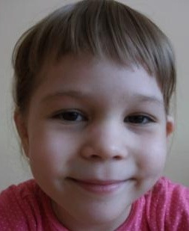
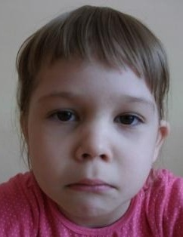
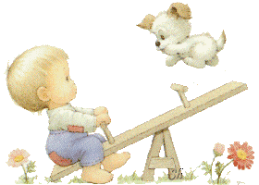
Качели
Цель: развивать подвижность мышц губ.
Описание упражнения: растянуть губы в улыбке, удержать по счет до 5; уголки губ опустить вниз, удержать под счет до 5; поочередно то поднимать уголки губ, то опускать.
На качелях мы качались
И друг другу улыбались:
Уголки губ вверх, уголки губ вниз,
Вверх – вниз, вверх – вниз.

Slide 11
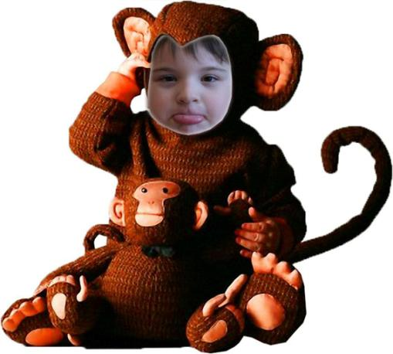
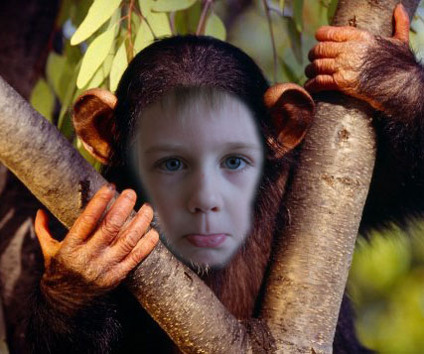
Мартышки
Цель: развивать подвижность мышц губ.
Описание упражнения: взрослый читает стихотворение, дети по команде выпячивают нижнюю губу (придумать свою гримасу).
Мы – веселые мартышки.
Мы играем громко слишком.
Как скажу я цифру «три»,
Все с гримасами - замри.

Slide 12
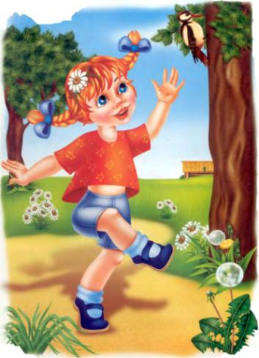
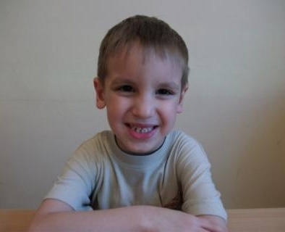
Радость
Цель: учить произвольно выражать мимикой эмоциональное состояние «радость».
Описание упражнения: взрослый показывает картинку с изображением определенной ситуации и комментирует ее, сопровождая описание мимическими движениями, ребенок повторяет.
Какой чудесный день,
И мне гулять не лень,
Я радуюсь всему
И песенку пою.

Slide 13
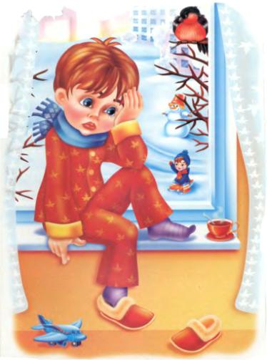
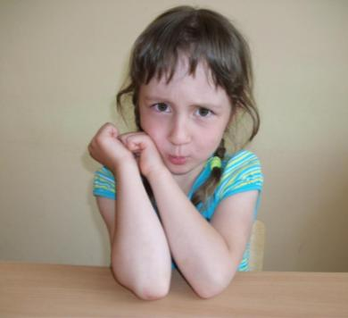
Грусть
Цель: учить произвольно выражать мимикой эмоциональное состояние «грусть».
Описание упражнения: взрослый показывает картинку с изображением определенной ситуации и комментирует ее, сопровождая описание мимическими движениями, ребенок повторяет.
Мне сегодня грустно стало –
Я с друзьями не гуляла,
Ведь вчера пила холодное молоко,
А сегодня горлышко «бо-бо».

Slide 14
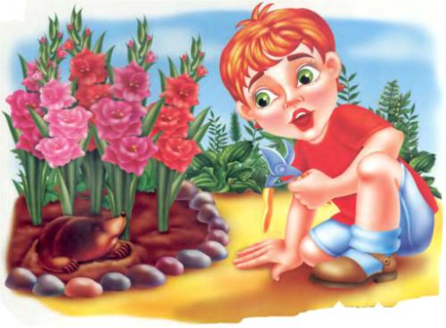
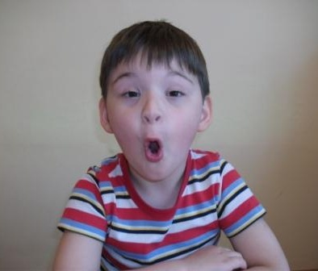
Удивление
Цель: учить произвольно выражать мимикой эмоциональное состояние «удивление».
Описание упражнения: взрослый показывает картинку с изображением определенной ситуации и комментирует ее, сопровождая описание мимическими движениями, ребенок повторяет.
Я по садику гулял и на клумбе увидал:
О-о-ого! Вылез крот - я от удивленья открыл рот.

Slide 15
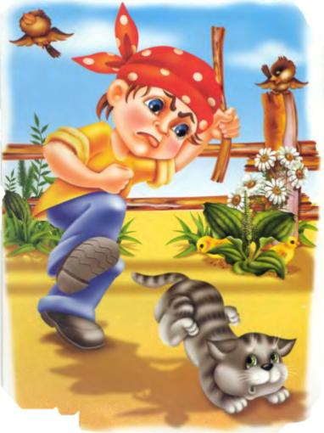
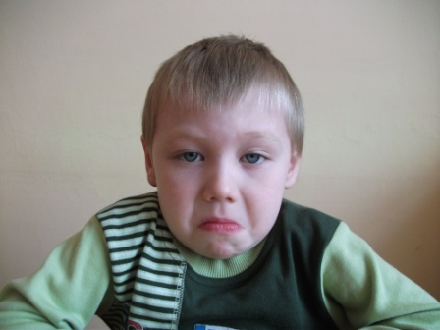
Злость
Цель: учить произвольно выражать мимикой эмоциональное состояние «злость».
Описание упражнения: взрослый показывает картинку с изображением определенной ситуации и комментирует ее, сопровождая описание мимическими движениями, ребенок повторяет.
Что устроил этот кот!
Порвал портфель, съел бутерброд!
- Кот, меня ты разозлил,
Убегай изо всех сил!

Slide 16
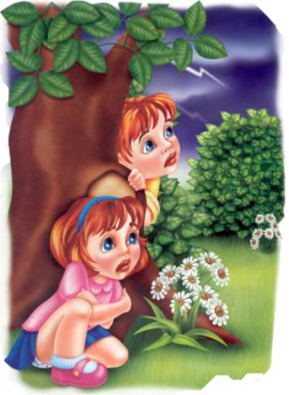
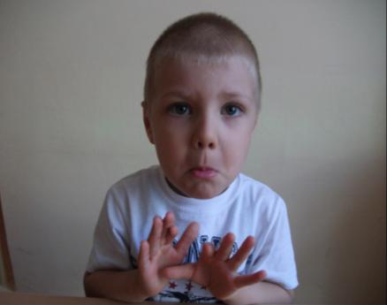
Испуг
Цель: учить произвольно выражать мимикой эмоциональное состояние «испуг».
Описание упражнения: взрослый показывает картинку с изображением определенной ситуации и комментирует ее, сопровождая описание мимическими движениями, ребенок повторяет.
Мы в грозу в лесу остались,
Очень сильно испугались:
Молнии вокруг горят,
Гром – как выстрелы гремят.

Slide 17
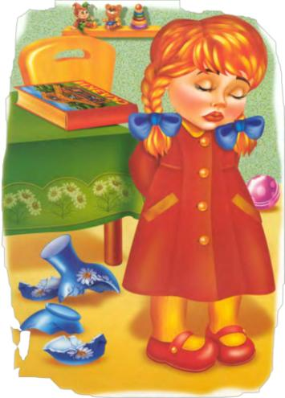
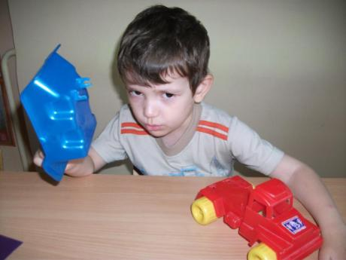
Вина
Цель: учить произвольно выражать мимикой эмоциональное состояние «вина».
Описание упражнения: взрослый показывает картинку с изображением определенной ситуации и комментирует ее, сопровождая описание мимическими движениями, ребенок повторяет.
В группе я играл
И машинку сломал.
Вы простите меня –
Так не буду больше я.

Slide 18
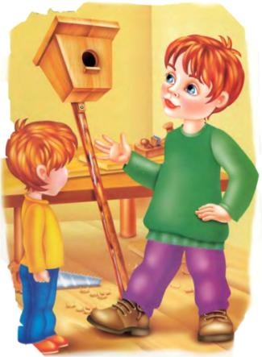
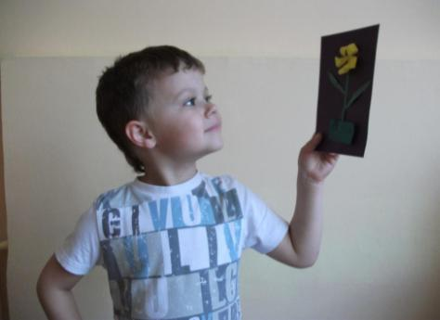
Гордость
Цель: учить произвольно выражать мимикой эмоциональное состояние «гордость».
Описание упражнения: взрослый показывает картинку с изображением определенной ситуации и комментирует ее, сопровождая описание мимическими движениями, ребенок повторяет.
Очень я собой горжусь,
Ведь в художники гожусь:
Я наклеил на листок
Желтый маленький цветок!

Slide 19
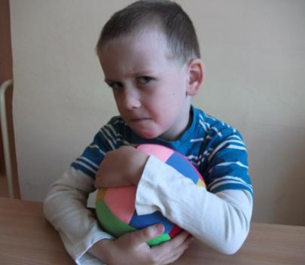
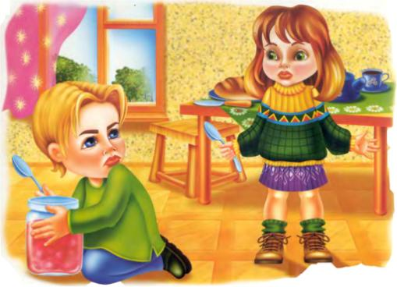
Жадность
Цель: учить произвольно выражать мимикой эмоциональное состояние «жадность».
Описание упражнения: взрослый показывает картинку с изображением определенной ситуации и комментирует ее, сопровождая описание мимическими движениями, ребенок повторяет.
Этот мячик только мой,
Не играйте вы со мной,
Жадный я сегодня стал
И делиться я не стал.

Slide 20
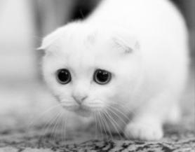
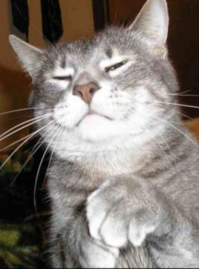
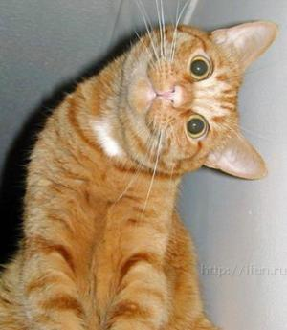
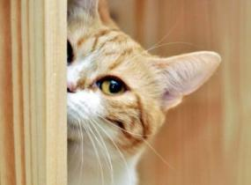
Кошки
Цель: развивать умение определять различные эмоции, развитие подражательной способности.
Описание упражнения: ребенок по заданию взрослого показывает веселую кошку, грустную кошку, испуганную кошку и т.д. Потом перед зеркалом пытается выразить с помощью мимики такой же эмоциональный настрой.

Slide 21
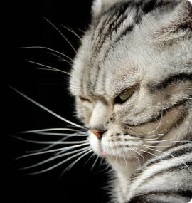
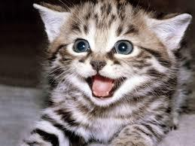
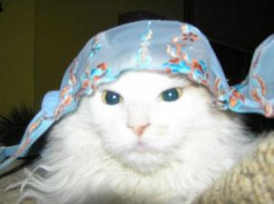
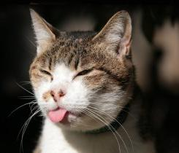
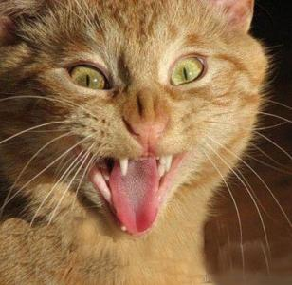
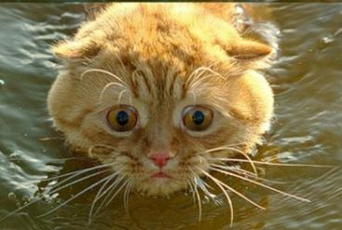

Slide 22
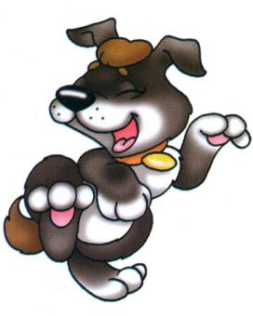

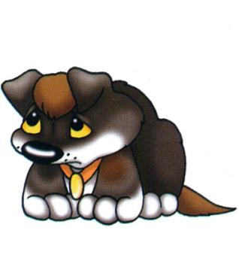

Найди одинаковые эмоции
Цель: развивать умение определять различные одинаковые эмоции, развивать подражательную способность.
Описание упражнения: ребенок находит колобка и щенка, выражающих одинаковую эмоцию, изображает эту эмоцию сам.

Slide 23







Slide 24




Фрукты
Цель: учить произвольно выражать мимикой эмоциональное состояние «удовлетворение», «недовольство», «гордость», «испуг».
Описание упражнения: взрослый предлагает представить, что ребенок ест сладкую грушу, кислы лимон, собрал целую корзину слив, увидел в яблоке червяка, ребенок выражает мимикой различные эмоциональные состояния.

Slide 25



Цветы
Цель: учить произвольно выражать мимикой эмоциональное состояние «радость», «грусть», «испуг», «спокойствие».
Описание упражнения: взрослый предлагает представить, какие эмоции испытывают цветы, когда идет дождик (радость), когда цветок срезают (испуг), когда цветок завял (грусть), ребенок выражает мимикой различные эмоциональные состояния.

Slide 26




Погода
Цель: учить произвольно выражать мимикой эмоциональное состояние «радость», «грусть», «удивление», «испуг».
Описание упражнения: взрослый предлагает ребенку представить и выразить мимикой эмоции, которые возникают при солнечной, дождливой погоде, грозе, когда выпал красный снег.

Slide 27



Загадки
Цель: развивать умение определять различные эмоции, развитие подражательной способности.
Описание: ребенок показывает картинку с изображением загаданного животного и выражает мимикой характерные черты героя.
Он мчится что есть мочи,
Он схорониться хочет.
Бедный он, всего боится...
Где укрыться ото зла -
От лисицы и орла?
По тропинкам я хожу,
Хвост за мною следом.
Путь к курятнику держу –
Петушка проведать.
Я ему скажу: «Ах, Петя,
Лучший ты певец на свете!
Спой да не забудь спуститься!» Хитрость – лучший друг …
лисицы.
Я голодный, а значит, детки, я шибко
злой,
Лучше детки – не играйте вы со мной!
Не то мигом к вам я заскачу,
И к себе в дремучий лес вас я унесу!

Slide 28



Кот, лиса и петух
Цель: развивать умение давать качественные характеристики героев художественных произведений, определять и выражать различные эмоции.
Описание: вспомнить вместе с ребенком о характере каждого героя сказки, рассказать о том, какая была лиса (хитрая, злая), петух (испуганный), кот (добрый), ребенок выражает мимикой характерные черты героев.

Slide 29






Буквы
Цель: учить произвольно выражать мимикой эмоциональное состояние «радость», «грусть», «удивление», «упрямство», «злость».
Описание упражнения: взрослый предлагает придумать эмоции буквам: А – радуется, О – удивляется, У – упрямится, И – плакса, Ы – страшилка, всех пугает, Э – «нехочуха»; ребенок пытается выразить мимикой различные эмоциональные состояния.

Slide 30
Конец

Slide 31
Список используемых источников:
Пожиленко Е.А. Артикуляционная гимнастика: Методические рекомендации по развитию моторики, дыхания и голоса у детей дошкольного возраста. – СПБ.: КАРО, 2006.
Наши чувства и эмоции. Демонстрационный материал для занятий в группах детских садов и индивидуально. – ВЕСНА-ДИЗАЙН http://www.logoped.ru/skotes31_pril04.htm

